Slide 1


Slide 2
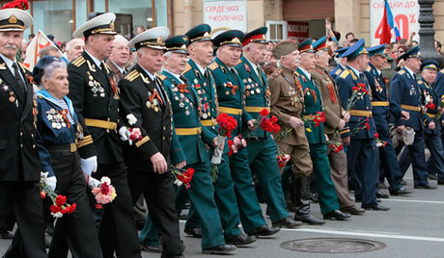
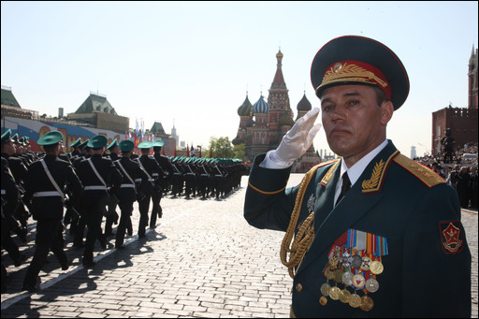
День Героев Отечества отмечается в нашей стране с 2007 года.
«Россияне отмеченные почетным званием героев достойны, чтобы у них был собственный праздник»

Slide 3

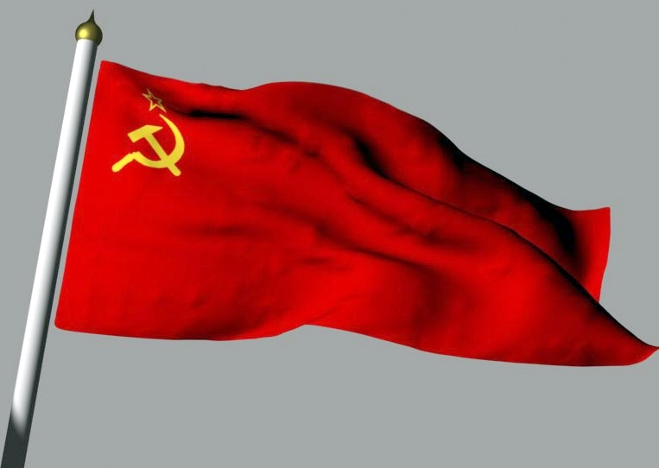
СССР
(Союз Советских Социалистических Республик)
Флаг – красное полотнище, в левом верхнем углу перекрещенные серп и молот.

Slide 4
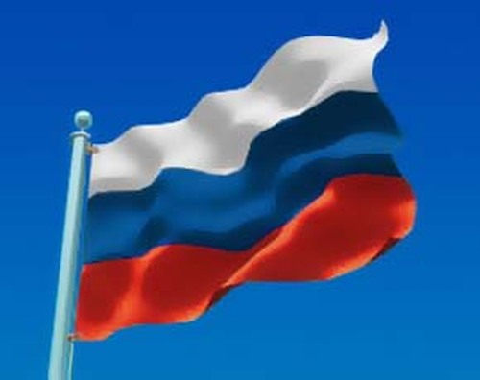
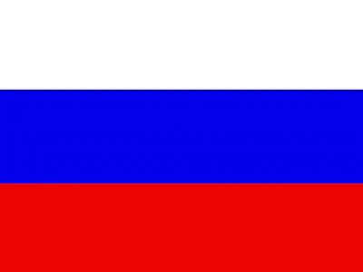
Флаг России
Значение цветов:
белый цвет — благородство и откровенность;
синий цвет — верность, честность, безупречность и целомудрие;
красный цвет — мужество, смелость, великодушие и любовь

Slide 5
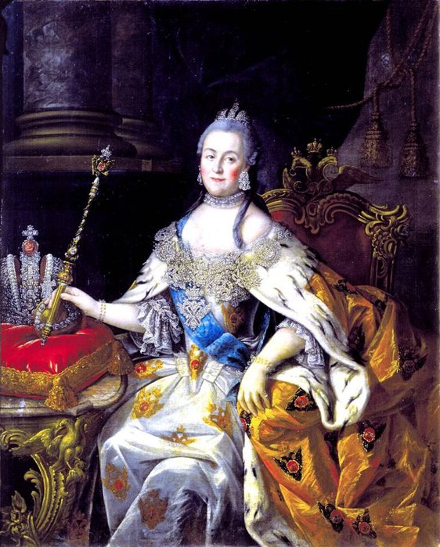
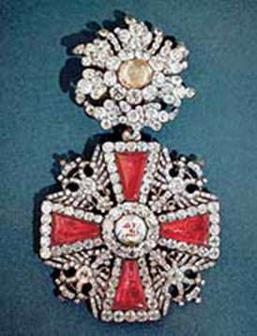
Именно в этот день в 1769 году императрица Екатерина II
своим указом учредила высшую воинскую награду –
Орден Святого Георгия Победоносца для отличия офицеров за заслуги на поле боя.

Slide 6
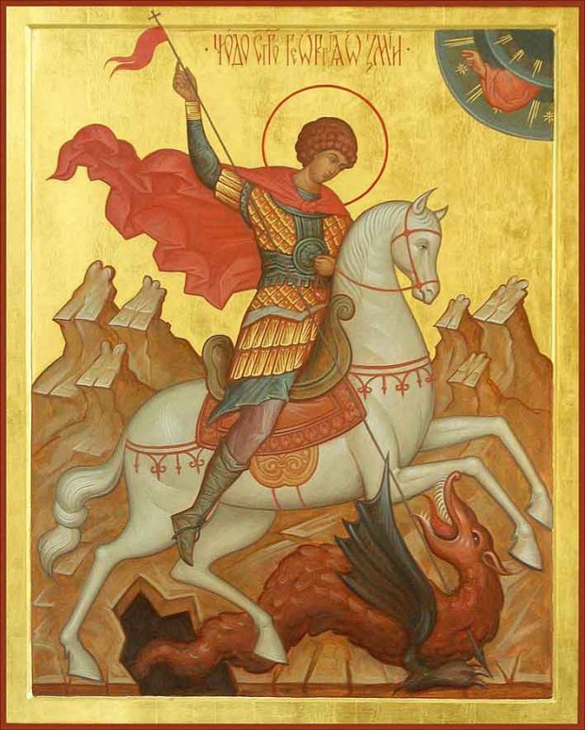
Легенда "Чудо Георгия о змие"
Возле города Ласии в Палестине в озере поселился дракон, который опустошал окрестности и пожирал жителей города. Чтобы избежать гибели, они были вынуждены приносить ему в жертву своих детей. Когда очередь дошла до царской дочери, явился прекрасный юноша на белом коне - Георгий. Узнав от царевны, что она христианка, Георгий словом Божьим заставил змея пасть
к своим ногам. Царевна обвязала шею дракона своим поясом и повела его в город. Жители города, пораженные чудом, уверовали во Христа и были крещены, а Георгий поехал дальше.
Георгий – защитник Отечества, символизирует борьбу добра над злом, света с тьмой.

Slide 7
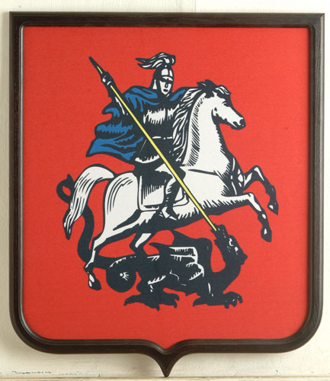
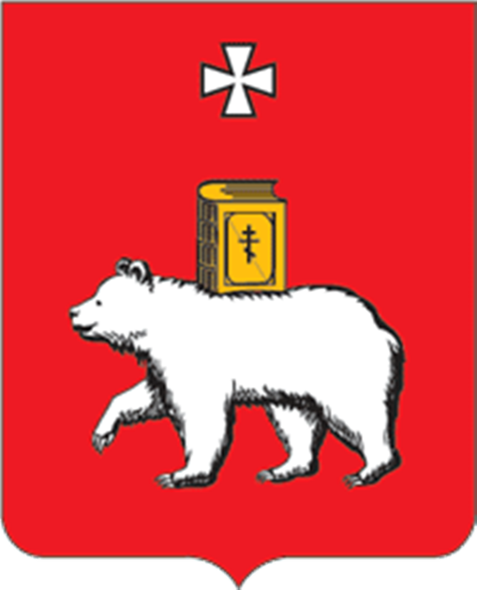
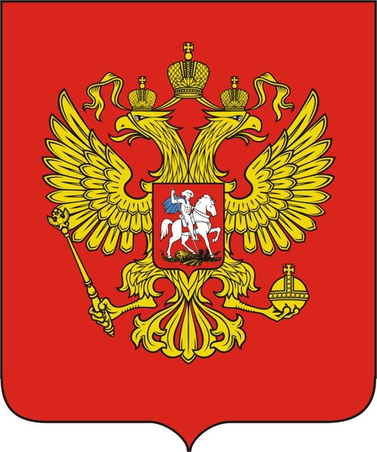
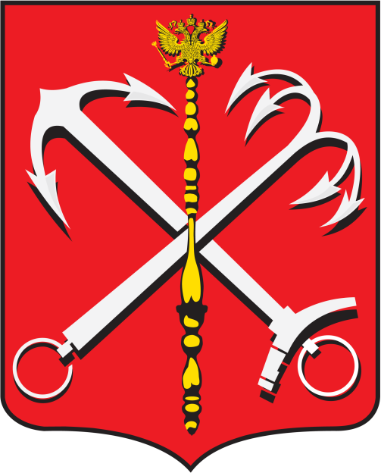
Найди герб России
1
3
2
4

Slide 8
Герб России

Slide 9
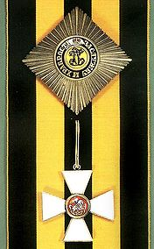
Орден Святого Георгия
1 степени
Орден Святого Георгия Победоносца был сугубо военным знаком отличия и предназначался для награждения только воинских чинов «за храбрость и усердие к воинской службе и для
поощрения в военном искусстве».

Slide 10
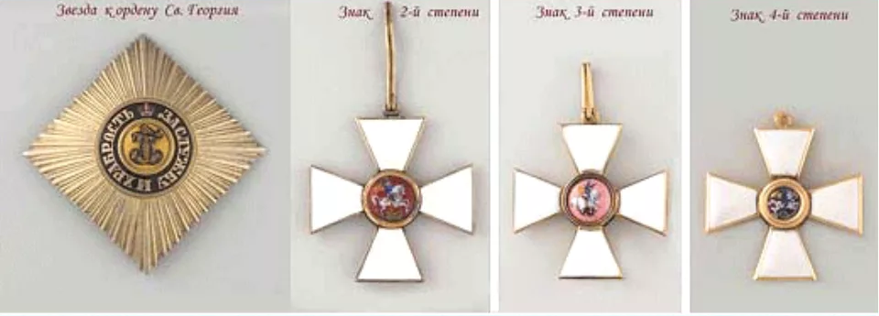

Slide 11
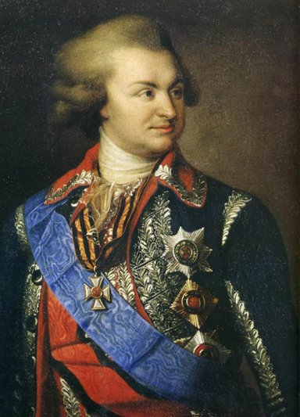
Румянцев Петр Александрович
Первым кавалером ордена стал выдающийся русский полководец Петр Румянцев
в августе 1770 года за блестящую победу над турецкой армией
при Ларге и Кагуле.

Slide 12
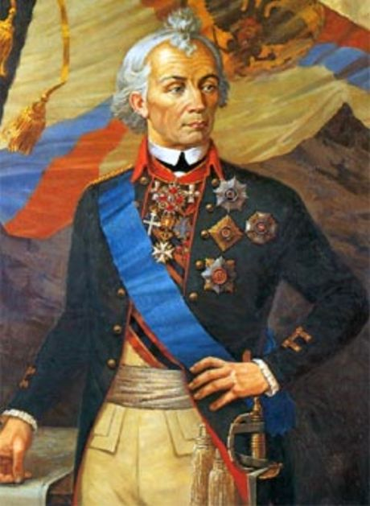
Суворов Александр Васильевич
Александр Васильевич Суворов получил ордена Святого Георгия
от 3-й до 1-й степени.
Великий русский полководец,
не потерпевший ни одного поражения в своей военной карьере. Князь Российской империи, генералиссимус российских сухопутных и
морских сил, кавалер всех российских и многих
иностранных военных орденов.

Slide 13
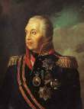
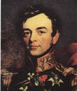
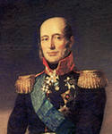
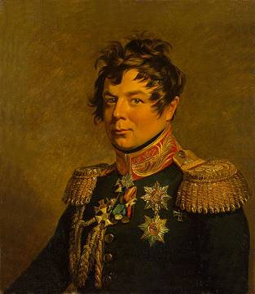
Полные кавалеры ордена, то есть имеющие все четыре степени -
это четверо выдающихся русских полководцев:
князь, генерал-фельдмаршал
М. И. Кутузов
граф, генерал-фельдмаршал
И. Ф. Паскевич
князь, генерал-фельдмаршал
М. Б. Барклай-де-Толли
граф, генерал-фельдмаршал
И. И. Дибич-Забалканский

Slide 14
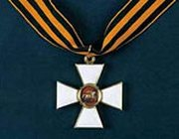
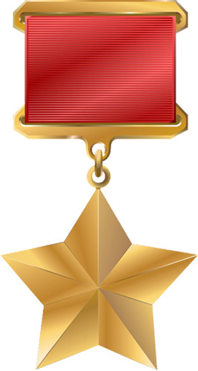
В СССР орден Святого Георгия был заменен на Золотую звезду Героя.
В Советском Союзе звание Героя Советского Союза было присвоено почти тринадцати тысячам человек.
Большая часть орденов была присвоена во время и после Великой Отечественной войны 1941-1945 годов.

Slide 15
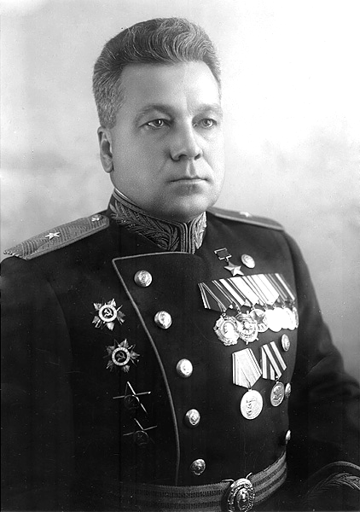
Ляпидевский Анатолий Васильевич
Советский лётчик, первый Герой Советского Союза, генерал — майор авиации. Принимал участие в спасении челюскинцев. Совершил 29 поисковых полётов в пургу и в ненастье, прежде чем 5 марта 1934 года, обнаружив их лагерь, совершил посадку на льдину и вывез оттуда 12 человек – 10 женщин и 2 детей.

Slide 16
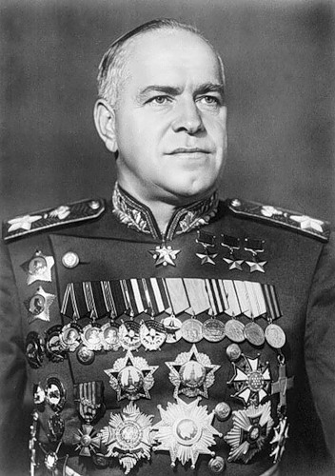
Жуков Георгий Константинович
Большая часть орденов была присвоена во время и после Великой Отечественной войны 1941-1945 годов. Четыре звезды героя получил Георгий Константинович Жуков — великий полководец.
Маршал Советского Союза.
Министр обороны СССР.

Slide 17
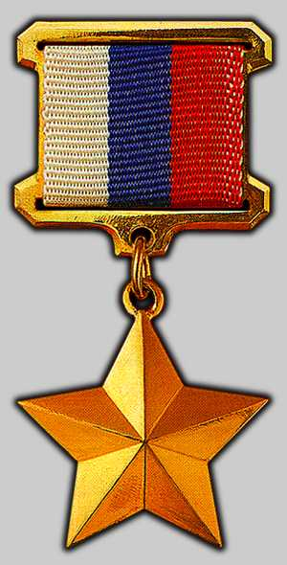
Золотая звезда Героя России
Звания Героя России удостоились около девятисот человек.
Звание Героя Российской Федерации присваивается за заслуги перед государством и народом, связанные с совершением геройского подвига.

Slide 18
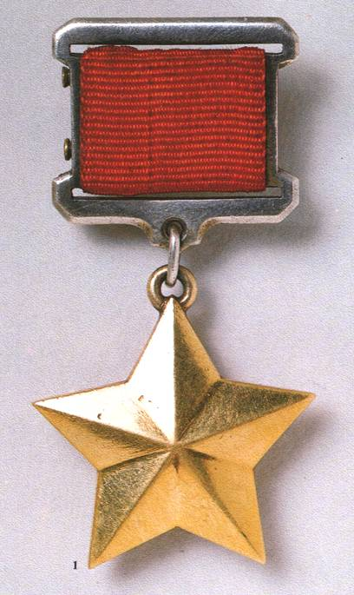
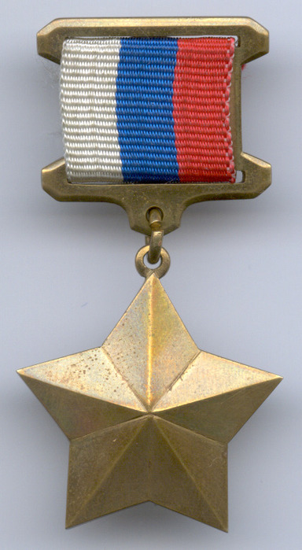

Slide 19
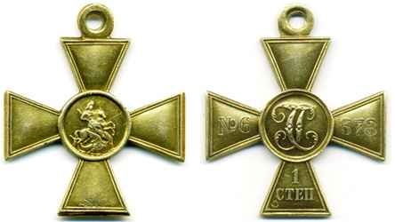
Георгиевский крест 1 степени
Георгиевский крест. Знак отличия Военного ордена для нижних чинов за выдающуюся храбрость, проявленную в бою против неприятеля, учреждён в феврале 1807 года Александром I. Имел четыре степени отличия: старшие две степени из золота; младшие две степени из серебра.

Slide 20
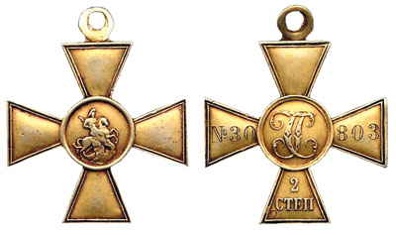
Георгиевский крест 2 степени

Slide 21
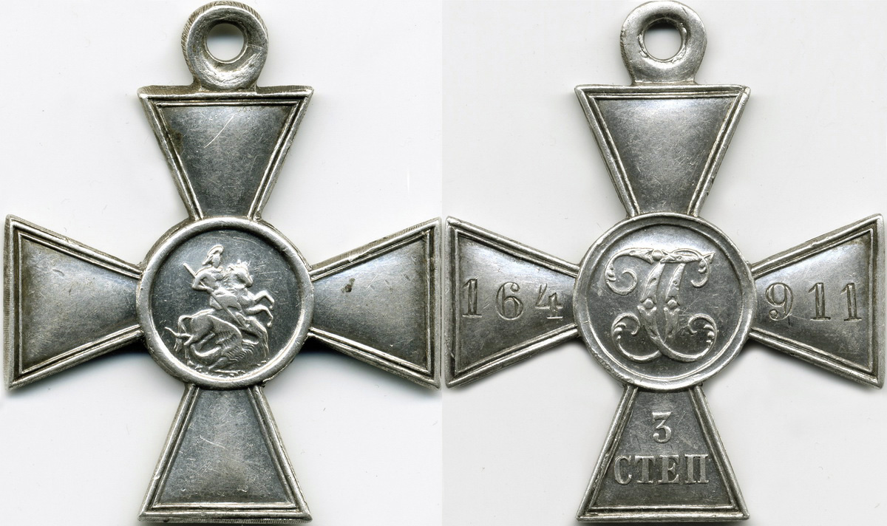
Георгиевский крест 3 степени

Slide 22
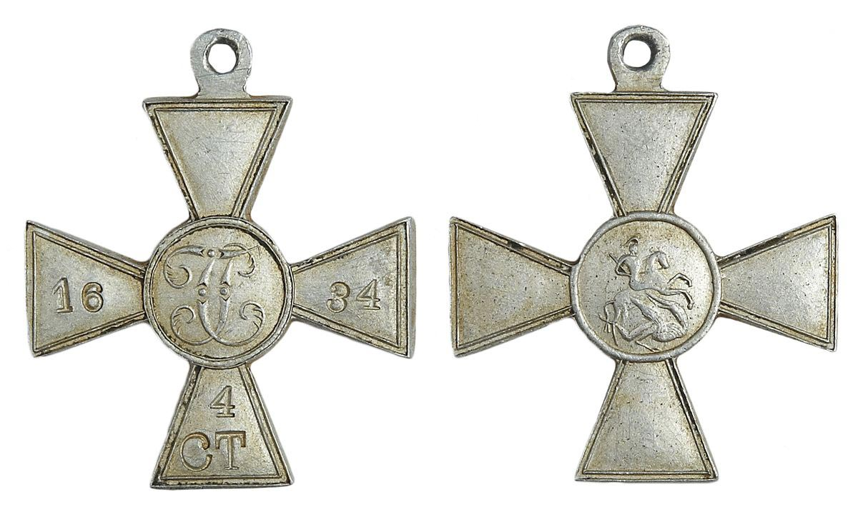
Георгиевский крест 4 степени

Slide 23
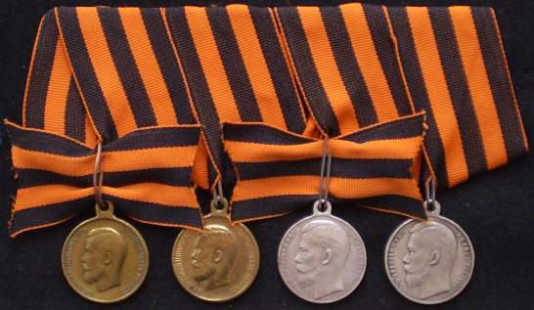
Георгиевская медаль «За храбрость»
(1-4 степени)
Георгиевская медаль для награждения нижних чинов за боевые заслуги в мирное и военное время.

Slide 24
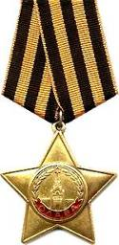
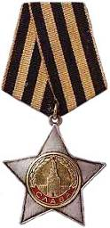
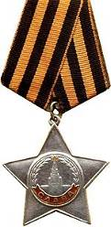
Орден Славы
1 степени
2 степени
3 степени
Орден Славы вручался рядовым и младшим сержантам за славные подвиги храбрости, мужества и бесстрашия во время Великой Отечественной войны. Награждённые орденами Славы трёх степеней становились полными кавалерами.

Slide 25


Slide 26
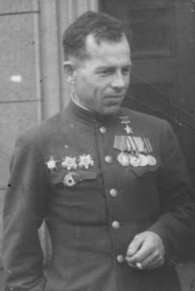
Касков Леонид Александрович
Командир эскадрона 54-го гвардейского кавалерийского полка (14-я гвардейская кавалерийская дивизия, 7-й гвардейский кавалерийский корпус, 1-й Белорусский фронт) гвардии старший лейтенант Л. А. Касков отличился 29 января 1945 года в Висло-Одерской операции. В ночь на 30 января с эскадроном форсировал реку Одер в районе населённого пункта Приттаг (ныне Пшиток — 7 км северо-восточнее города Зелена-Гура, Польша), и затем с группой бойцов ворвался на железнодорожную станцию Альткессель (ныне Стары Киселин), разгромив два эшелона с войсками противника. В бою за город Грюнберг (ныне Зелена-Гура) эскадрон уничтожил пехотный батальон противника.

Slide 27
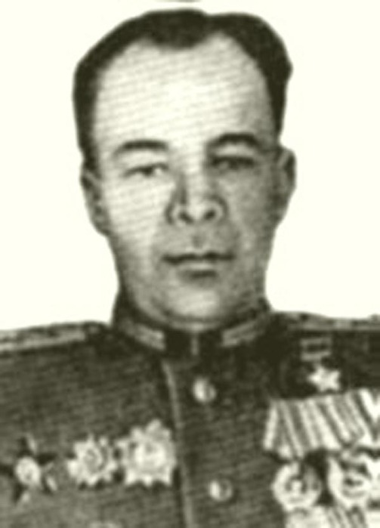
Чернышев Сергей Иванович
Прошел всю Великую отечественную войну.
На заключительном этапе войны в звании полковника был командующим артиллерией Белгород-Харьковской Краснознаменной стрелковой дивизии.
Эта дивизия действовала на главном направлении при прорыве обороны южнее Варшавы. Однако утром разведка донесла, что большое количество пехоты противника, орудий и танков сосредоточивается в редколесье недалеко от переднего края. Вся артиллерия дивизии одновременно открыла ураганный огонь по заранее пристрелянным квадратам. В лагере противника началась паника.
Пехотинцы 89-й дивизии ворвались на передовые позиции немцев. Бой оказался коротким, выдвинутая из резерва свежая дивизия врага была разгромлена на голову.

Slide 28
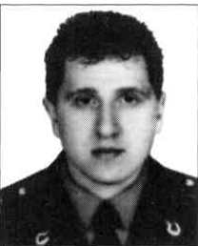
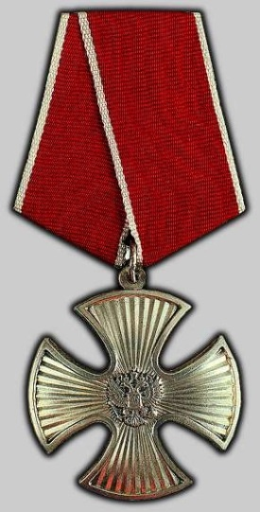
ПРОСВИРНЕВ
Евгений Владимирович
Прапорщик милиции
(14.05.1975 - 29.03.2000) награжден орденом Мужества
(посмертно)
Приказом МВД России навечно
зачислен в списки личного состава ОВД Горнозаводского района Пермской области.
1 марта 2000 года направлен для выполнения служебно-боевых задач в Чеченскую республику.
Получив тяжелое ранение, он продолжал вести огонь по боевикам. Погиб на месте боя.

Slide 29
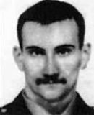
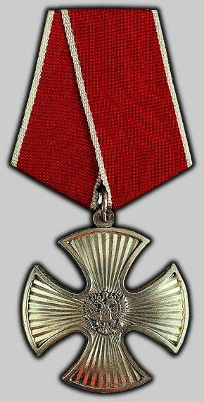
НАГОРНЫЙ
Сергей Петрович сержант милиции
(6.08.1975 – 25.01.2000) награждён орденом Мужества
(посмертно)
Приказом МВД России навечно
зачислен в списки личного состава ОМОНа Пермской области.
В декабре 1999 года убыл в Наурский район Чеченской республики.
Сержант милиции Нагорный СП. был тяжело ранен и на следующий день скончался в госпитале.

Slide 30
Соберите пословицу из слов и объясните её значение
горой герой Родину за
Герой – за Родину горой

Slide 31
Соберите пословицу из слов и объясните её значение
служить жить Родине
Жить – Родине служить

Slide 32
Соберите пословицу из слов и объясните её значение
человек Родины без,
что без соловей песни
Человек без Родины,
что соловей без песни

Slide 33


